Slide 1




Comisión de Protección Especial
Desde marzo de 2019

Slide 2




Comisión de Protección Especial, SIPINNA Municipal
Objetivo
Asegurar la atención de los grupos en situación de mayor vulnerabilidad, así como de promover la restitución integral de los derechos de niñas, niños y adolescentes cuando han sido vulnerados por situaciones de violencia, abuso, abandono, omisión o negligencia, separación familiar y migración, entre otras.
La labor del SIPINNA va más allá de la asistencia social y de la restitución de derechos, pues implica la coordinación de políticas educativas, laborales, de salud, cultura y recreación, entre otras, de carácter universal.

Slide 3


Organigrama:
COMISIÓN DE PROTECCIÓN DE NNA
SIPINNA MUNICIPAL
PRESIDENTA COMISIÓN
SECRETARIA EJECUTIVA SIPINNA MUNICIPAL
MTRA. LILIANA HERRERA VILLANUEVA
LIC. ANA IMELDA JURADO MUÑOZ
SECRETARIA TÉCNICA DE LA COMISIÓN
LIC. TERE ALVARADO
INTEGRANTES
INTEGRANTES
ADMINISTRACIÓN PÚBLICA (MUNICIPAL Y/O ESTATAL Y/O FEDERAL
SOCIEDAD CIVIL ORGANIZADA
Comisión de Protección Especial, SIPINNA Municipal

Slide 4
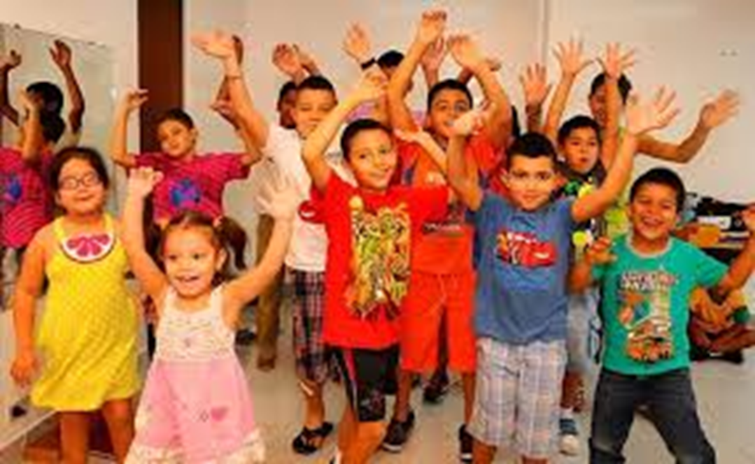
INTEGRANTES DE LA COMISIÓN DE
INSTITUCIONES PÚBLICAS | SOCIEDAD CIVIL ORGANIZADA
Subprocuraduría de Protección Auxiliar de NNA, PPNNA Hospital Infantil de Especialidades Fiscalía Especializada de la Mujer, FEM Instituto de la Defensoría Pública, TSJE Secretaría de Salud del Estado de Chihuahua (Jurisdicción Sanitaria 1) Secretaría de Educación y Deporte Servicios Educativos del Estado de Chihuahua, SEECH Fortalecimiento Familiar, DIF Estatal Subdirección de Atención a la Violencia Familiar y de Género, Dirección de Seguridad Pública Municipal Unidad de Atención a NNA (UNNA), DSPM Comisión Ejecutiva de Atención a Víctimas del Estado de Chihuahua CEAVE. | Casas de Cuidado Diario Infantiles A.C. Paz y Convivencia Ciudadana A.C. Alma Calma A.C Comunidad y Familia A.C Red de Cohesión y Participación Social Asociación Ra Ké. Asociación ESPAU Casa Hogar
Comisión de Protección Especial,
SIPINNA Municipal
Comisión de Protección Especial, SIPINNA Municipal

Slide 5
PRINCIPIOS RECTORES:
ARTICULO 6° LGDNNA
I.- El Interés Superior.
II. La universalidad, interdependencia, indivisibilidad, progresividad e integralidad de los derechos, conforme a lo dispuesto en los artículos 1o. y 4o. de la Constitución Política de los Estados Unidos Mexicanos, así como en los tratados internacionales.
III. La Igualdad sustantiva.
IV. La no discriminación.
V. La inclusión.
VI. El derecho a la vida, a la supervivencia y al desarrollo.
VII. La participación.
VIII. La interculturalidad.
IX. La Corresponsabilidad de los miembros de la familia, la sociedad y las autoridades.
X. La transversalidad en la legislación, políticas públicas, actividades administrativas, económicas y culturales.
XI. La Autonomía Progresiva.
XII. El principio Pro Persona. (Artículo modificado por Acuerdo publicado en el P.O.E. No. 2-I, de fecha 11 de septiembre de 2017).
Comisión de Protección Especial, SIPINNA Municipal

Slide 6
Clasificación de Casos de NNA | Número de Casos de Derechos Vulnerados a NNA
Abuso Sexual y violación | 16
NNA victimas Abuso sexual /violación | 25 (4 a 14 años)
Casos resueltos | 6 sentencias
Total Casos activos | 10
Otros Derechos Vulnerados a NNA | 45
NNA victimas | 51 (1 a 15 años)
Casos con restitución de Derechos | 15
Total Casos activos | 35
Comisión de Protección Especial, SIPINNA Municipal

Slide 7

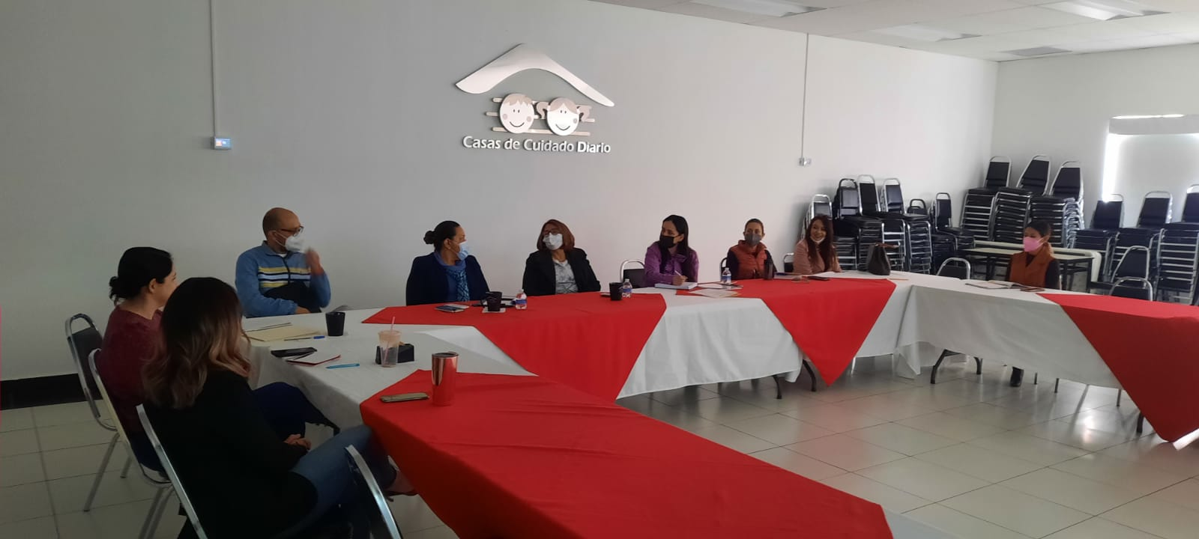
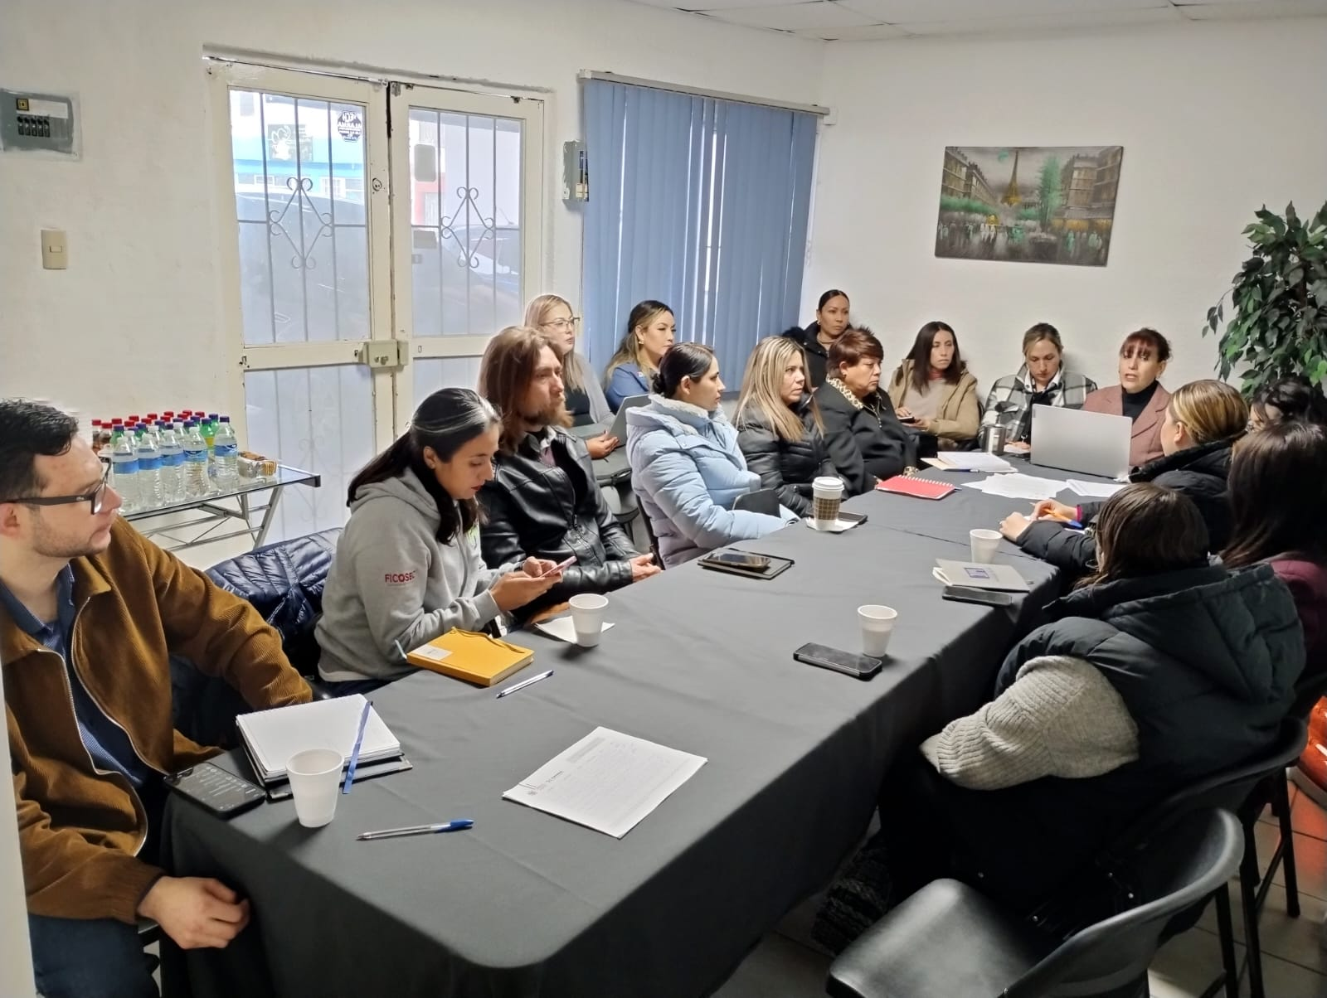
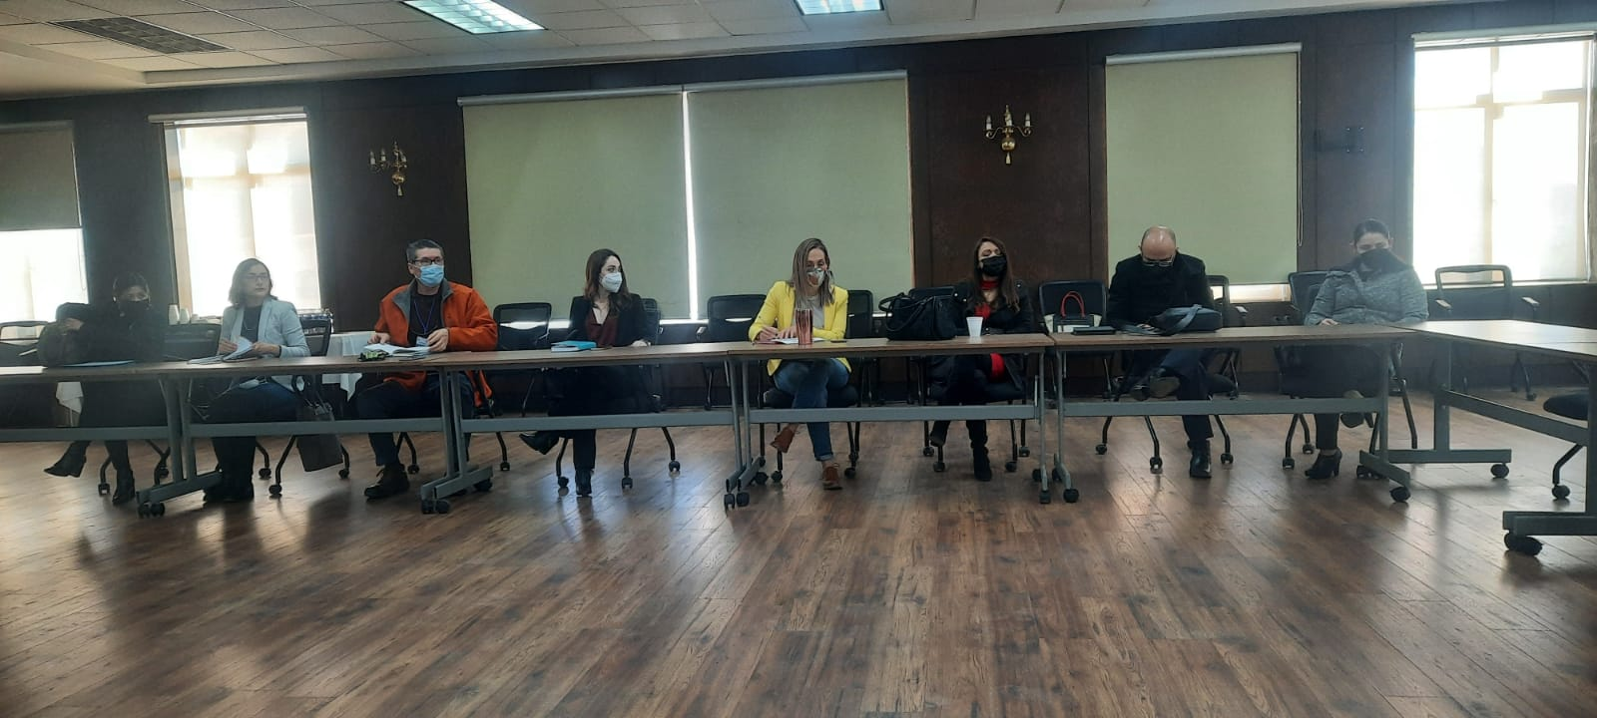
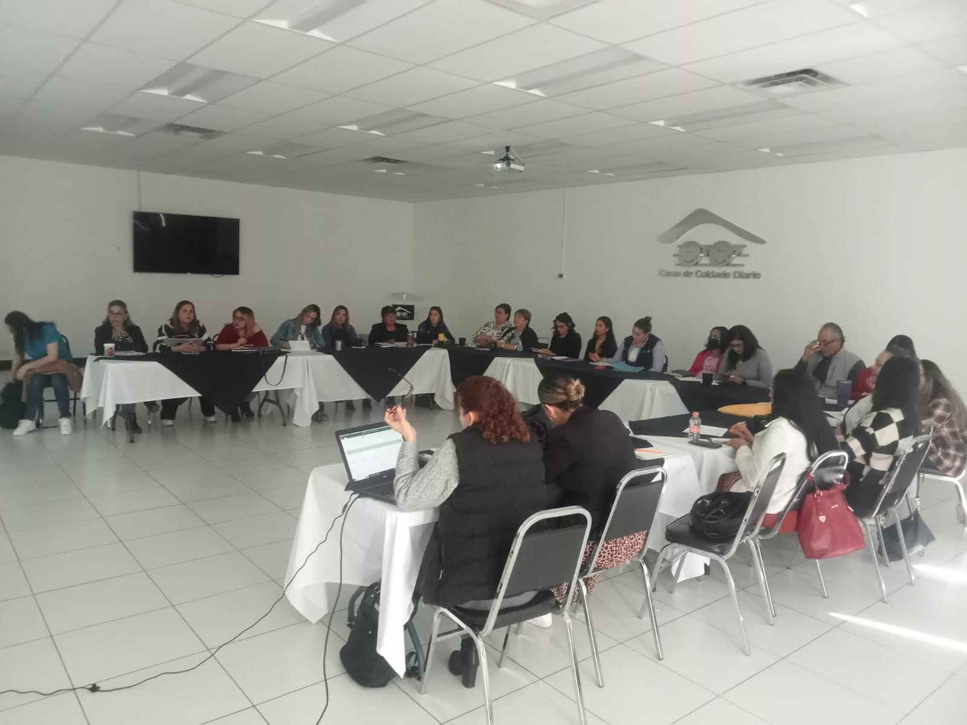

COMISION DE PROTECCIÓN ESPECIAL DE SIPINNA MUNICIPAL
Comisión de Protección Especial, SIPINNA Municipal

